Slide 1


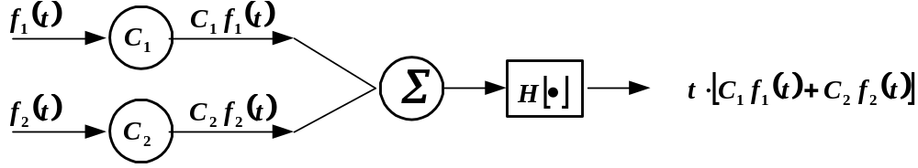
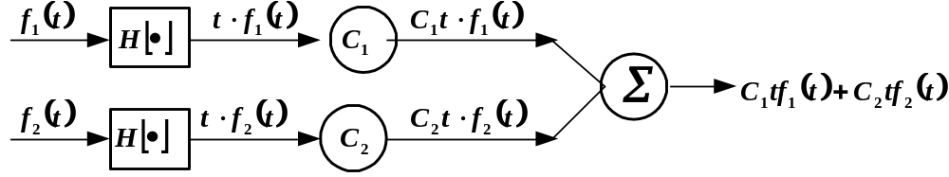
例1-7-3
判断系统是否为线性非时变系统
是否为线性系统？
可见,先线性运算，再经系统＝先经系统，再线性运算,所以此系统是线性系统

Slide 2
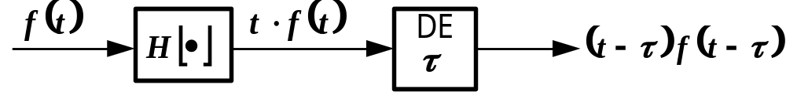
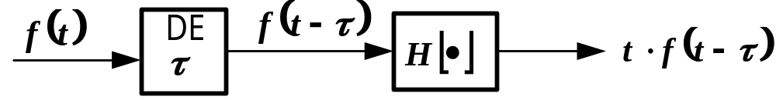

是否为时不变系统？
可见, 时移、再经系统 经系统、再时移，,所以此系统是时变系统。

